Slide 1
¿Cómo administrar una página de internet desde GitHub?
(Tutorial para súper-principiantes)

Slide 2
1. Cómo habilitar mi página internet con GitHub pages

Slide 3
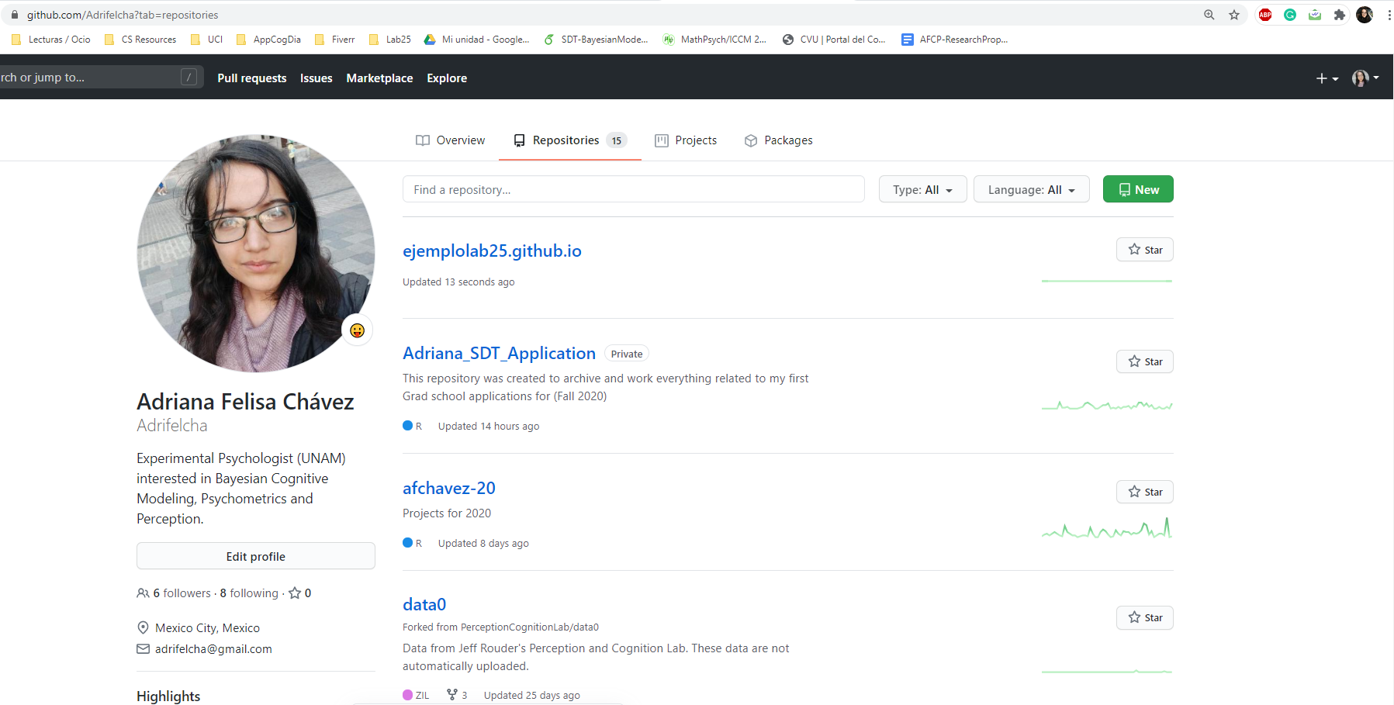

Slide 5
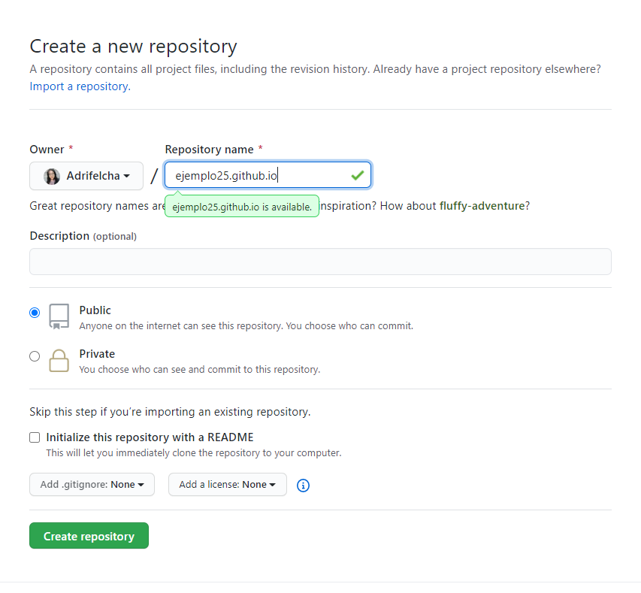

Slide 9
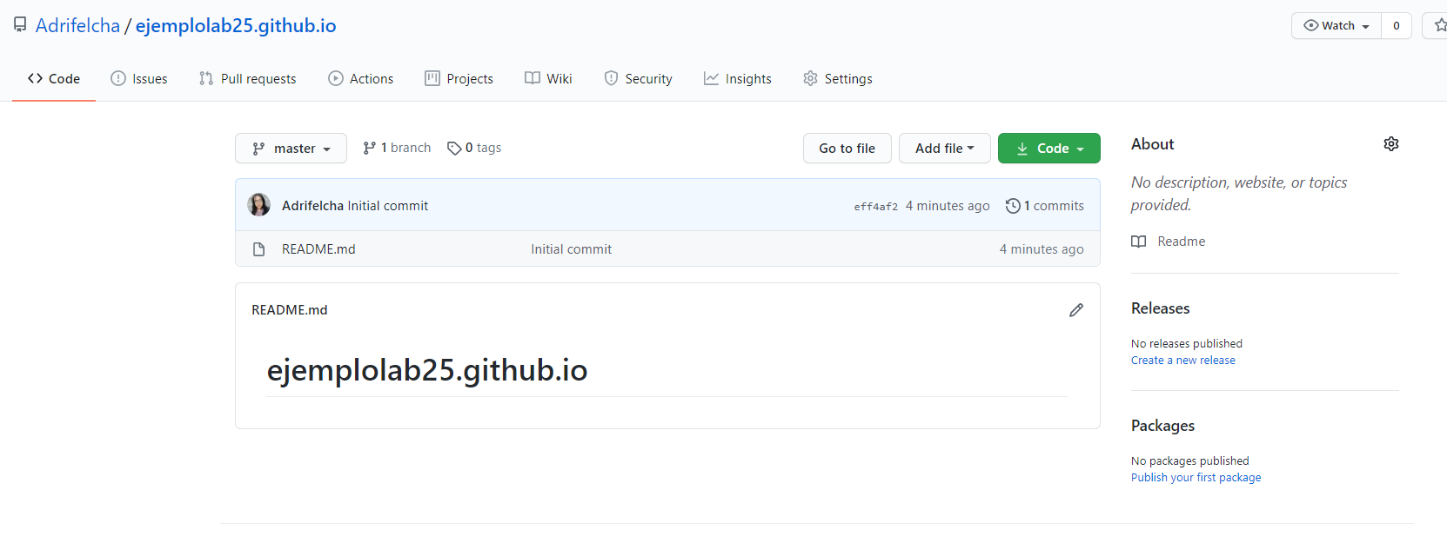

Slide 12
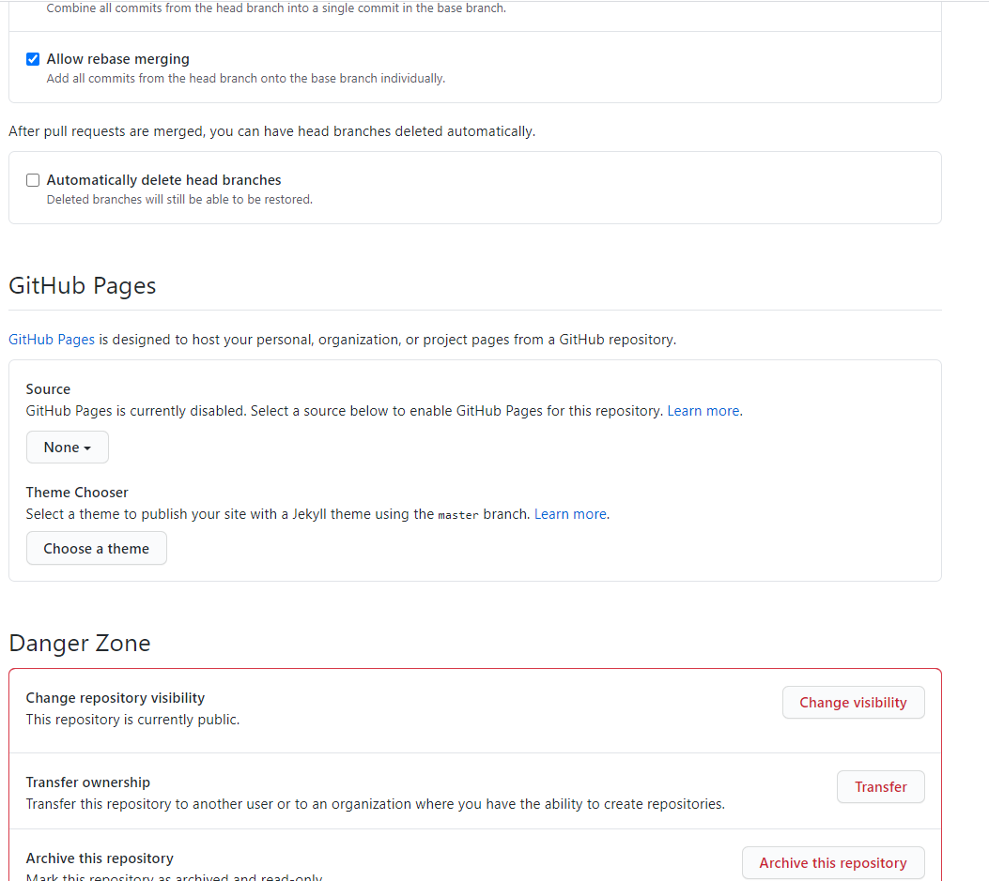

Slide 14
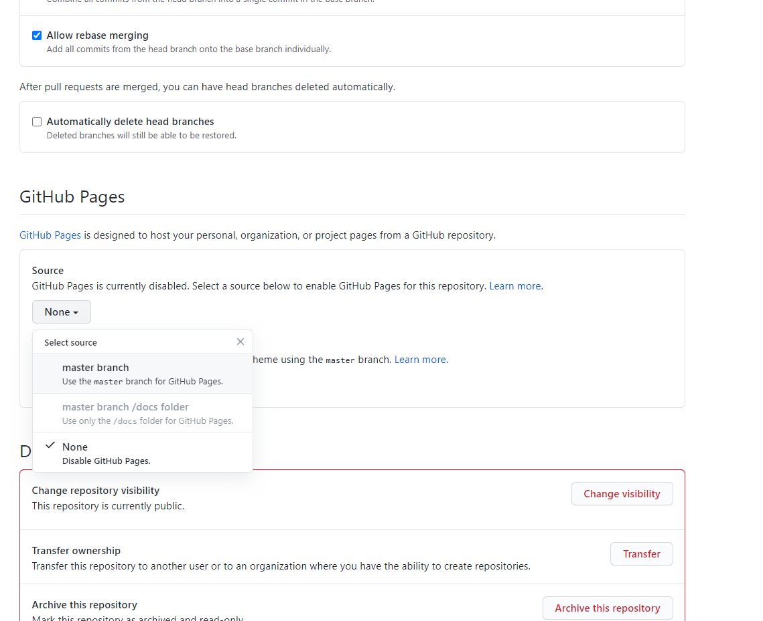

Slide 15
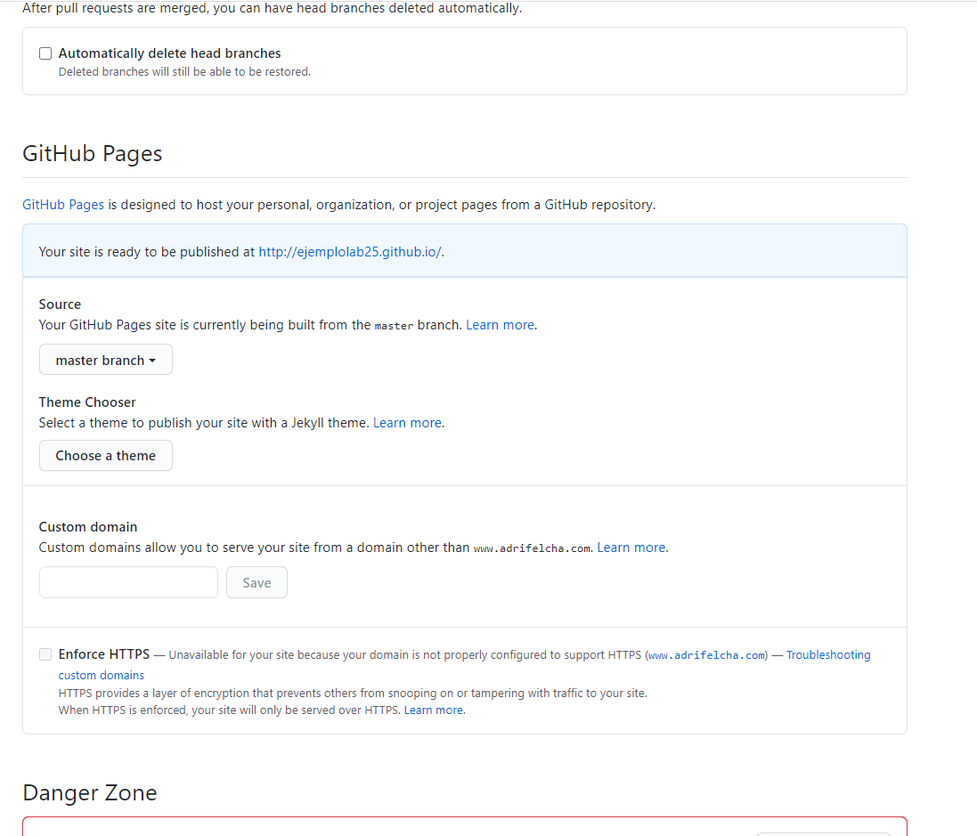

Slide 17
2. Administración del sitio

Slide 18
2. Administración del sitio
2.1 Carpetas

Slide 19
2. Administración del sitio
2.2 Dominio y personalización del sitio

Slide 20
2. Administración del sitio
2.3. Tipos de archivos

Slide 21
3. Descifrando un archivo con código

Slide 22
4. Recomendaciones generales

